Slide 1






Análise de Bioinformatica
Controle de Qualidade (QC)

Slide 2
Controle de Qualidade
Remover contaminantes;
Cortar sequencias;
Remover cauda polyA/T;
Removee pequenas reads (de acordo com parametros estabelecidos);
trimmomatic; fastp...

Slide 3
FASTA format
Arquivo de texto usado para armazenar dados biológicos de sequencia como DNA.
Exemplos:
>Sequence_Name
ATGCATGTGCAGGTCGATCGAGCATGCATGCACGATCGATGCATCATGCTAGCATCGATGTGCATGCTAG*
>Sequence_Name_Qual_File
37 37 37 37 37 28 28 28 28 37 34 35 35 35 34 34 34 34 34 35 35 33 35 35 32 25 25 25 25 27 27 27 29 29 29 29 25 13 13 13 17 17 22 18 20 11

Slide 4
FASTQ Format
Em vez de usar dois arquivos (um para sequencia e outro para qualidade), o arquivo fastq foi criado para jundar os dois arquivos em um só.
Reduzindo espaço em disco.
Duas libraries:
Pair-end
R1 and R2
Single-end
SE or R1

Slide 5
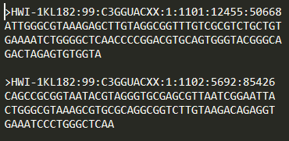
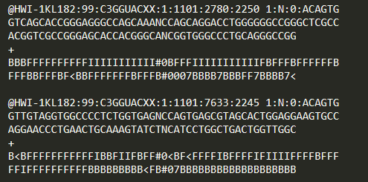
Arquivo FASTA
Arquivo FASTQ

Slide 6
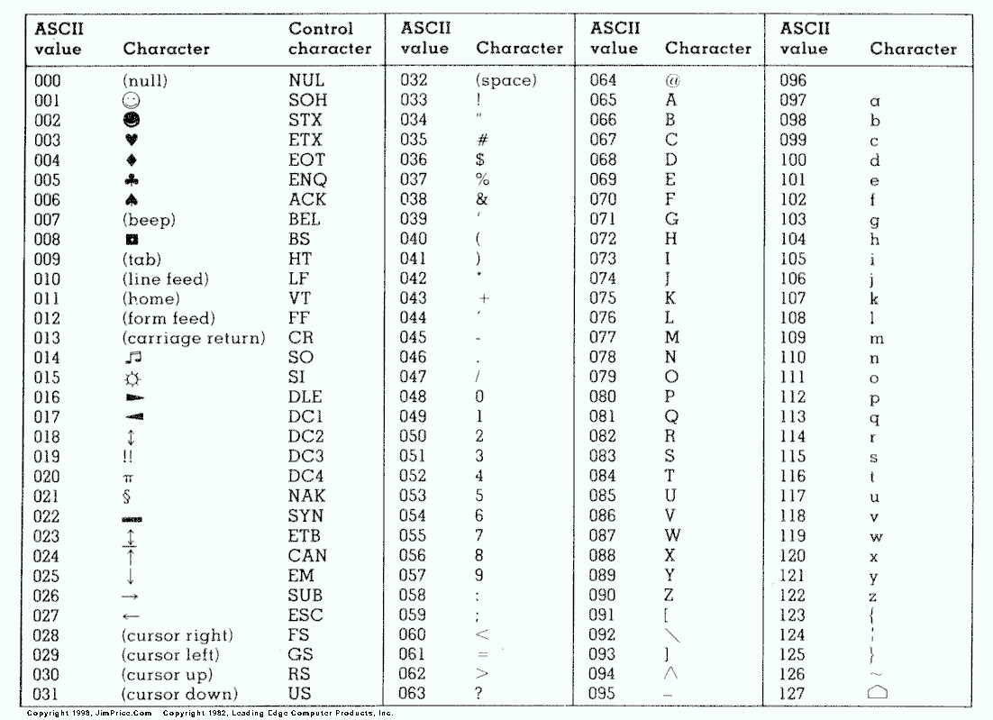
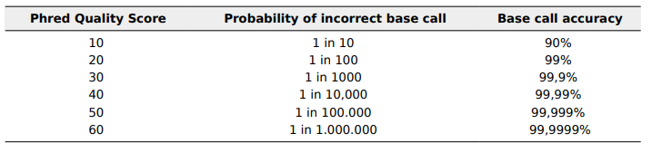
Tabea ASCII
Para saber o valor de qualidade de cada base > ache o simbolo correspondente na tabela ASCII e subtraia por 33 ou 64.

Slide 7
O valor ASCII “C” é 67, então, onde é “C” subtraia isso por 33;
A qualidade “C” significa Phred qualiy = 34; (67 – 33 = 34)
A qualidade “+” significa Phred qualiy = 10; (43 – 33 = 10)
@SEQ_ID
GATTTGGGGTTCAAAGCAGTATCGATCAAATAGTCAACTCACAG
+
C''*((((***+))%%%++)(%%%%).1***-+*''))**55CCF>>>>>>CCCCCC
34''*((((***+))%%%++)(%%%%).1***-+*''))**553434F>>>>>>343434343434

Slide 10
Programas para o controle de qualidade
Trimmomatic
Fastp
SeqClean

Slide 11
Trimmomatic realiza uma variedade de tarefas para o controle de qualidade de dados illumine paired-end e single end.
ILLUMINACLIP: Sequencias de adaptadores illumina-specific.
SLIDINGWINDOW: Realiza um sliding window cortando a qualidade media dentro da janela, caso esteja abaixo do threshold.

Slide 12
LEADING: Corta bases no inicio da read se for abaixo do threshold de qualidade;
TRAILING: Corta bases no final da read se for abaixo do threshold de qualidade;
MINLEN: Descarta a read se for menor do que o tamanho especificado;

Slide 13
Pair-End
trimmomatic PE \
input_forward.fq.gz input_reverse.fq.gz \
output_forward_paired.fq.gz \
output_forward_unpaired.fq.gz \
output_reverse_paired.fq.gz \
output_reverse_unpaired.fq.gz \
ILLUMINACLIP:TruSeq3-PE.fa:2:30:10:2:True \
LEADING:3 \
TRAILING:3 \
MINLEN:36
Notes:
You often don't need leading and traling clipping. Also in general setting keepBothReads to True can be useful when working with paired end data, you will keep even redunfant information but this likely makes your pipelines more manageable.
Note the additional :2 in front of True (for keepBothReads) this is the minimum adapter length in palindrome mode, you can even set this to 1. (Default is a very conservative 8)

Slide 14
Single-End
trimmomatic SE \
input.fq.gz \
output.fq.gz \
ILLUMINACLIP:TruSeq3-SE:2:30:10 \
LEADING:3 \
TRAILING:3 \
SLIDINGWINDOW:4:15 \
MINLEN:36

Slide 15
Hands on the keyboard
Prática QC

